Slide 1

DoInk: ​
Speel een rol in een prentenboek

Slide 2
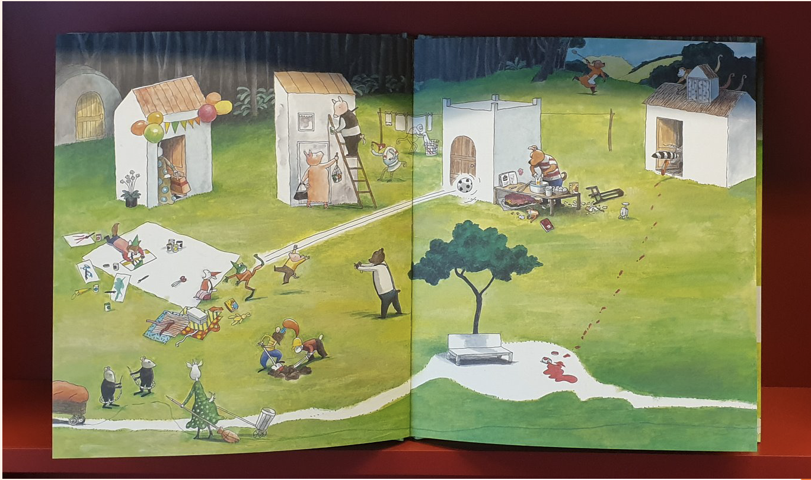
Tekstloos prentenboek
Notes:
Kijk goed naar de plaat in het boek. ​
​
Wat zie je op de plaat? ​
Wat voor verhaal past hierbij? ​
Wie kan er in meespelen?

Slide 3
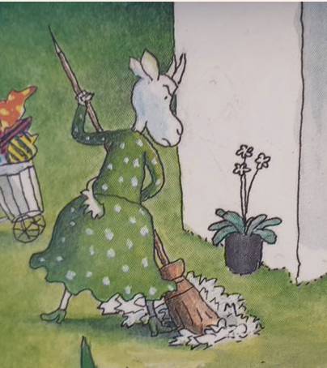
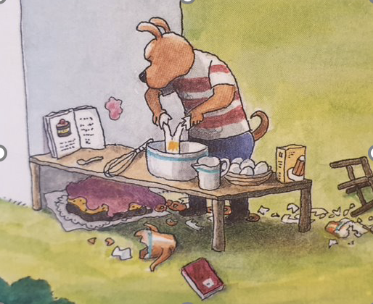
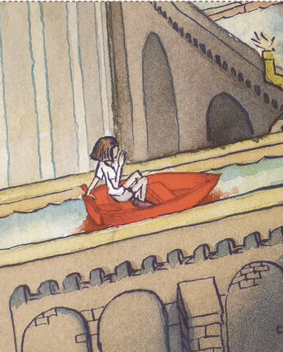
Hoofdpersonen
Notes:
In een verhaal komen personen voor. Ze hebben allemaal een rol. De een heeft een duidelijke hoofdrol en de ander een bijrol.

Slide 4
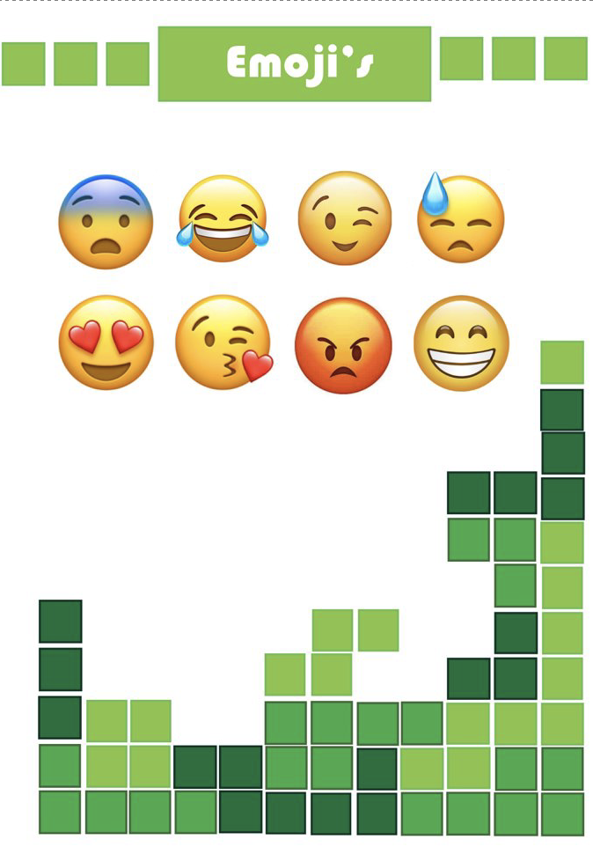
Emotie

Slide 5
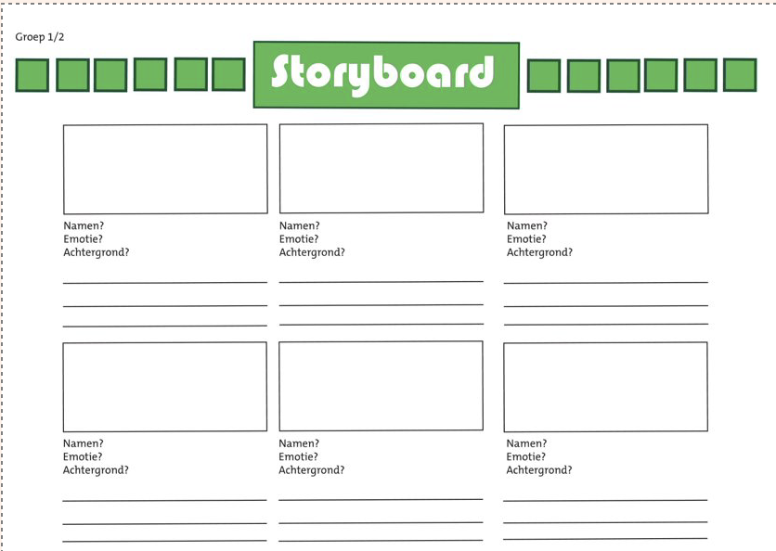
Storyboard
Notes:
Wat missen jullie nog aan het verhaal? ​
Waar speelt het verhaal zich af? ​
Wie spelen er een rol in het verhaal? ​
Welke emotie komt erin voor?

